Slide 1

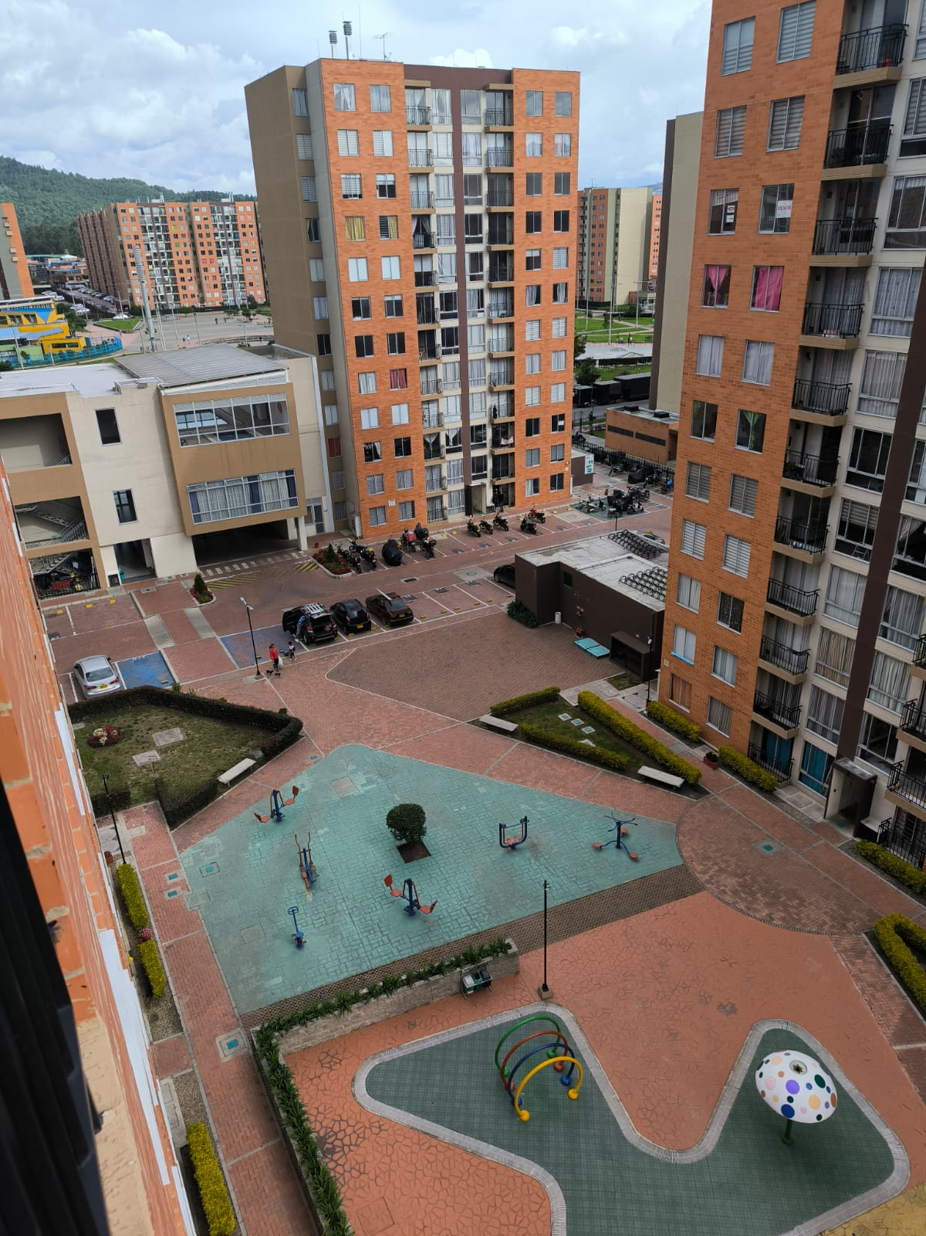






INFORME
DE GESTIÓN
AGOSTO 2025

Slide 2

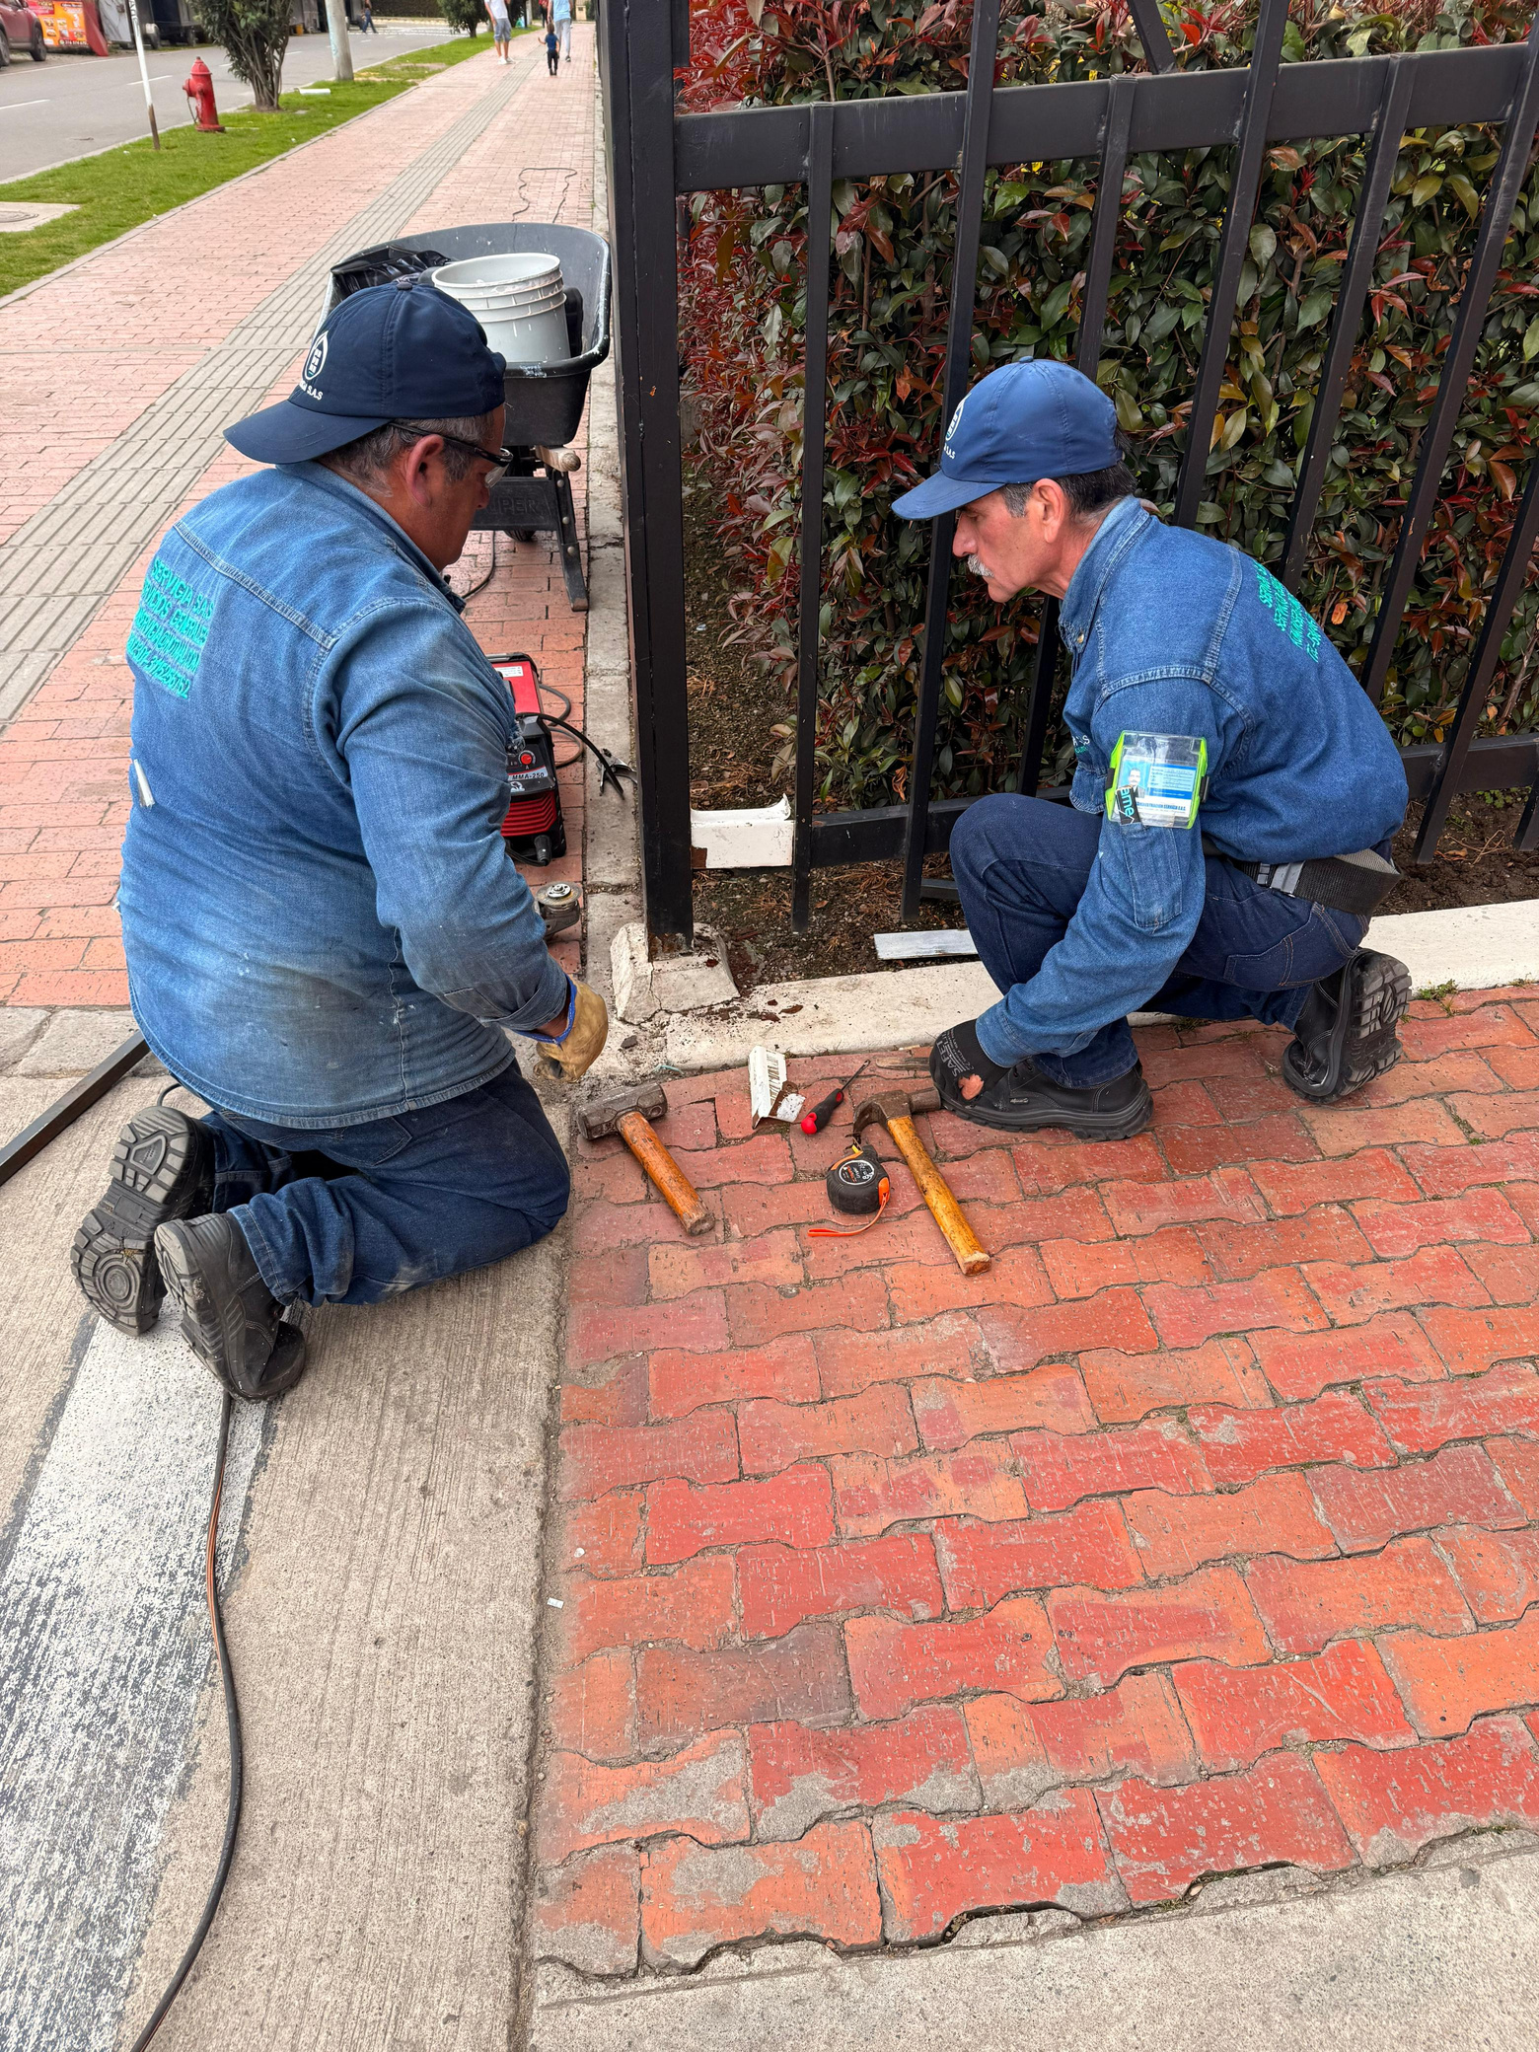



GESTIÓN DESARROLLADA
OBRAS

Slide 3
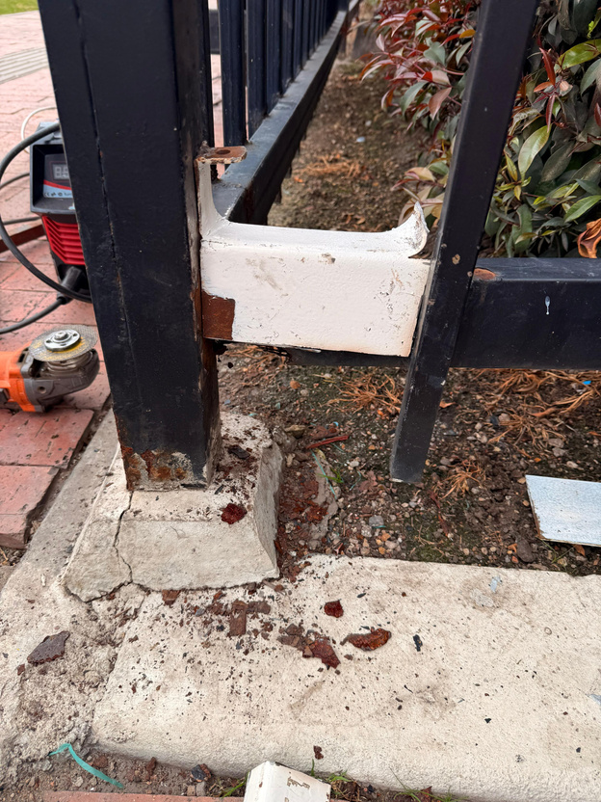
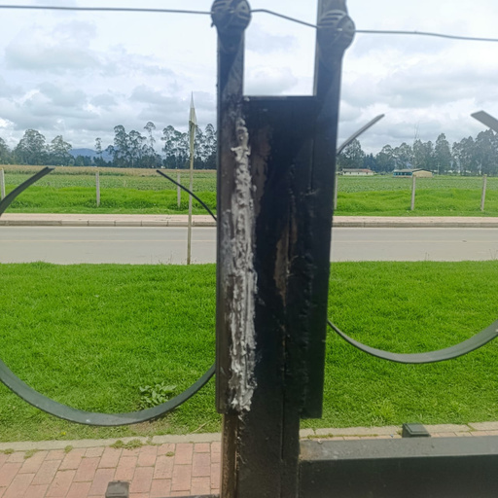
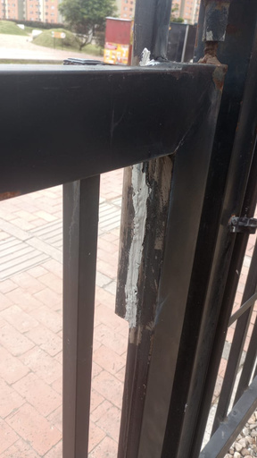
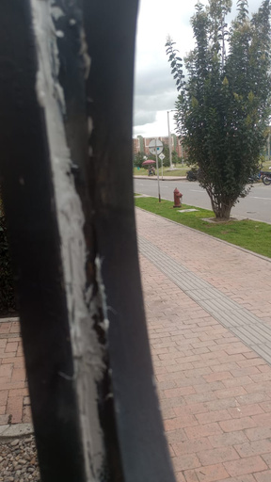

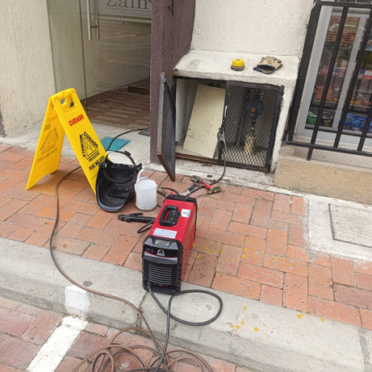
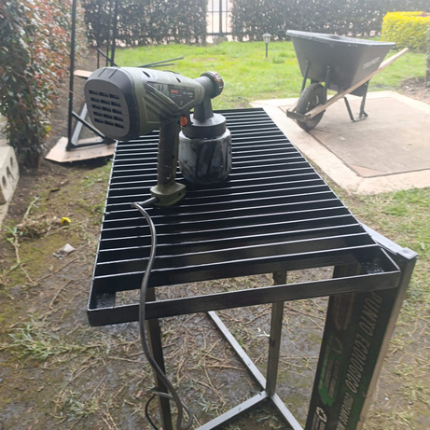
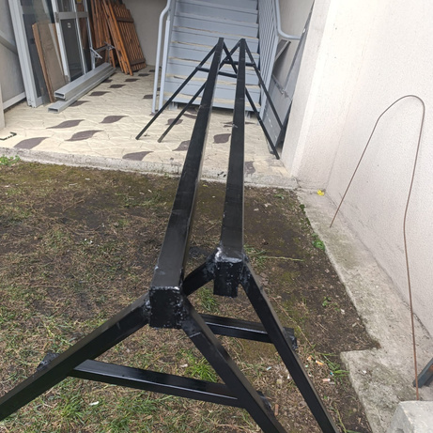
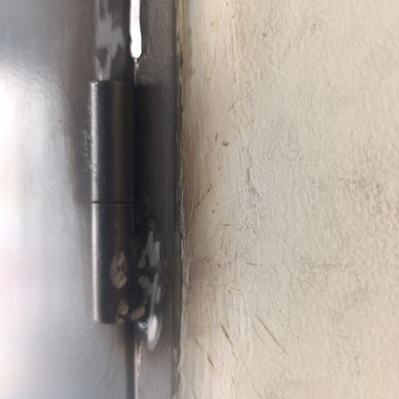
REPARACIÓN CERCA
SOLDADURA
REPARACIÓN PUERTAS SHUT NO.2, BODEGA PISCINA, CONTADORES DE GAS, BURRITOS (BASE PARA COLGAR TAPETE), Y REPARACIÓN DE REJILLAS DE PARQUEADEROS.

Slide 4
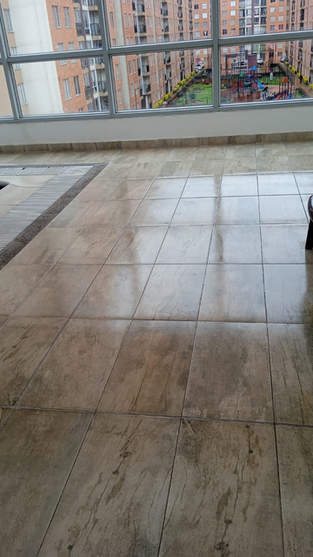
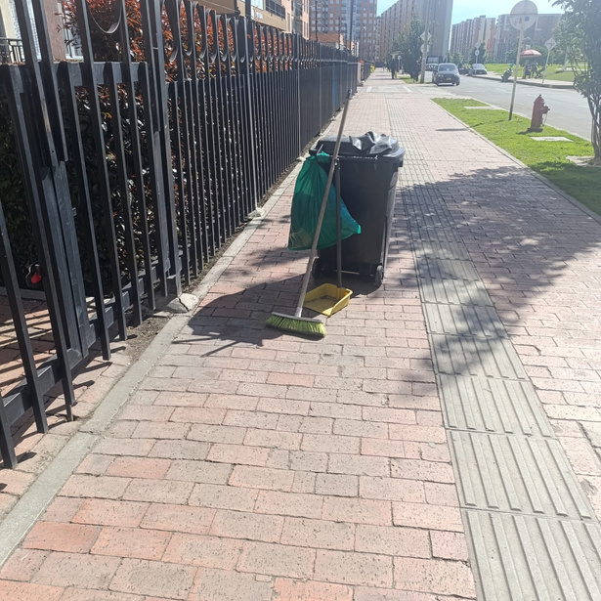
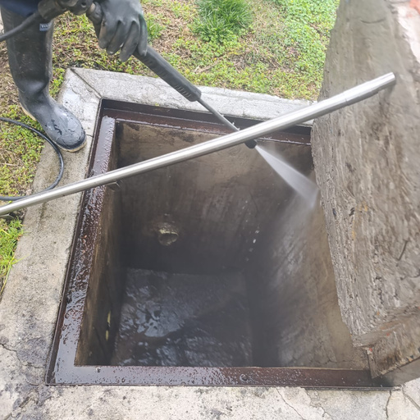
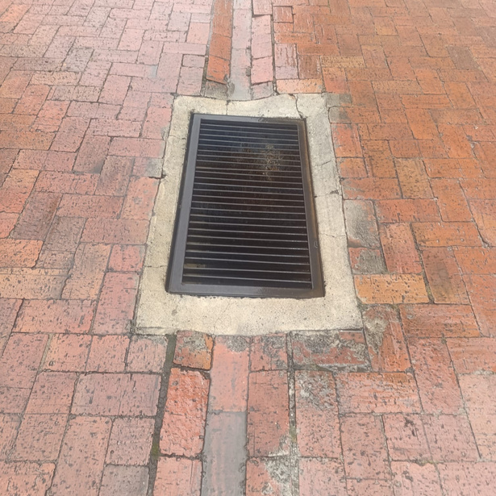

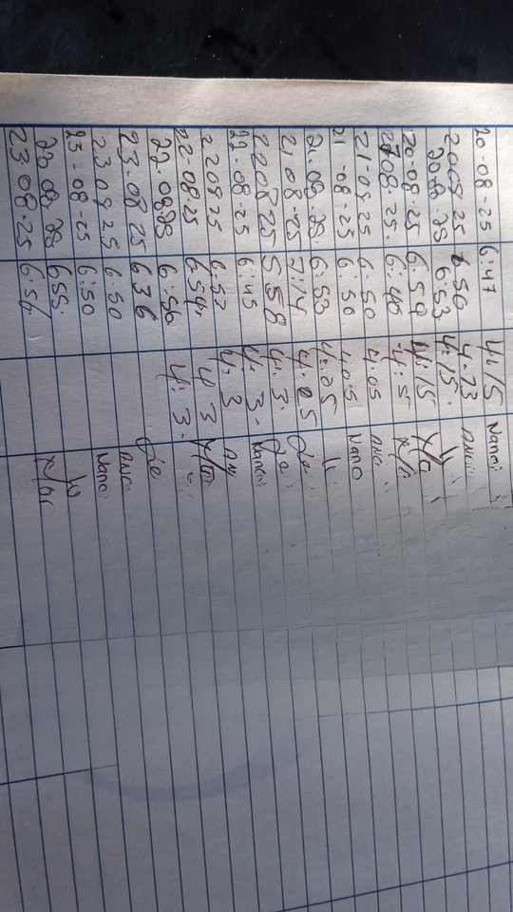
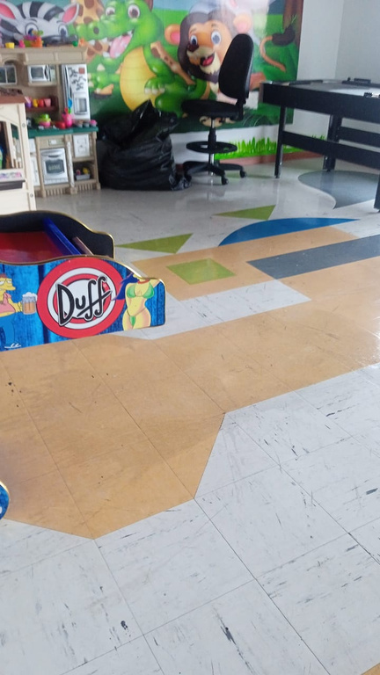
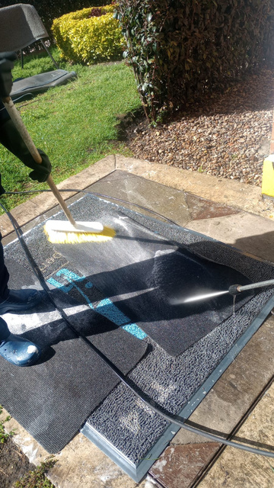
SE REALIZÓ ASEO EN SENDEROS PEATONALES, LAVADO Y MANTENIMIENTO PREVENTIVO DE CAJAS DE AGUAS NEGRAS Y SUPERVISIÓN DE ASEO EN TORRES Y ZONAS SOCIALES
ASEO

Slide 5

REUNIONES CON PROVEEDORES
1
2
3
4
Empresa de seguridad ANUBIS, se realizaron un total de tres (3) reuniones en las cuales se revisaron los protocolos, se recalcó la importancia de hacer seguimiento al cumplimiento de las normas del conjunto.
GRUPO COBRO:
se realizaron dos (2) reuniones con el fin de conocer la gestión realizada por la empresa, revisión de los casos que se encuentran activos y corrección de novedades.
Con la empresa de cobranza T Y C Betancourt se realizaron tres (3) reuniones en las cuales se revisaron los casos se reasignaron 3 casos con novedades y se reviso la gestión realizada.
Con la empresa de Aseo SERVIGIA se han realizado tres (3) reuniones con el fin de establecer los cronogramas de trabajos, revisión y seguimiento de las tareas asignadas.

Slide 6

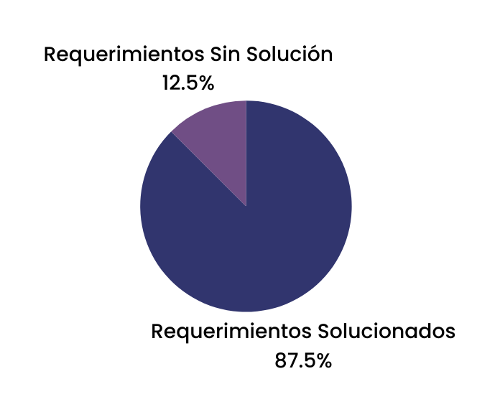


DATOS RELEVANTES
Durante el mes de agosto se atendieron un total de 160 requerimientos mediante el correo electrónico de las cuales todas obtuvieron una respuesta oportuna y de las cuales en general se ha dado solución 140, de las 20 que no se han dado solución se encuentran 8 casos por humedad en cubiertas y paredes, 2 casos por conciliaciones entre propietarios y 10 casos restantes son relacionados a requerimientos por contabilidad y cobranza
PARA DESTACAR
Se realizaron 5 reuniones en las noches del martes 19 de Agosto hasta el sábado 23 de Agosto con las torres y se logró:
informar a las Torres la Gestión realizada a la fecha
conformar el grupo de líderes de Torres
Además se realizaron reuniones con las siguientes empresas:
Pumps motors, renovando planeta, Eurolift, TK Elevators, se revisaron los estados de cuenta a la fecha y se hicieron revisiones de los contratos.
Se atendieron de manera presencial más de 200 personas el dato no pudo ser contabilizado de manera puntual por la inmediatez de las respuesta y por que muchos casos se debieron a inquietudes de parqueadero

Slide 7


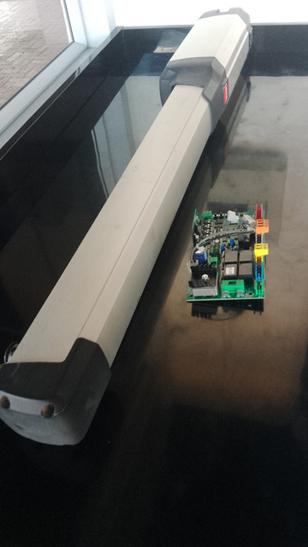
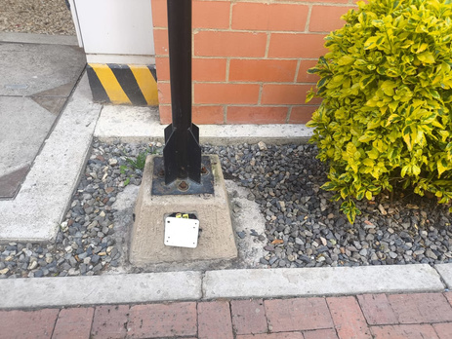
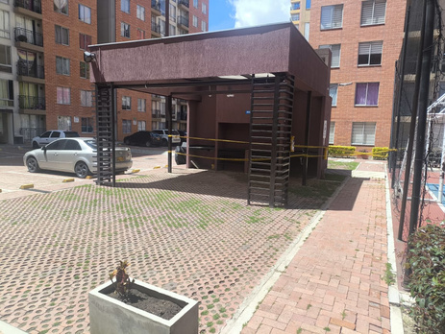
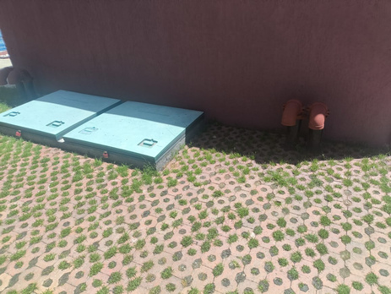

PLAN DE TRABAJO EN DESARROLLO
Se realizó la desinstalación del brazo de la puerta vehicular y el desmonte de la tarjeta con el fin de dar inicio a la respectiva reparación del mismo
Se realizó la revisión del alumbrado en zonas sociales llegando a la conclusión que se realiza convocatoria ya que se necesita un cambio TOTAL e independización de todo el cableado
Se realizó convocatoria para adecuación y puesta en funcionamiento del BBQ.
Se realizaron cotizaciones con las empresas para el lavado de tanques.

Slide 8
OTRAS OBRAS Y GESTIONES EN EJECUCIÓN
Se inicio con un plan piloto de impermeabilización en los apartamentos afectados por humedad de los primeros pisos iniciando con el apartamento 12 - 103 y después con el apartamento 3-102, para los pisos 12 que han reportado sus respectivas reclamaciones se válido y se agendo vista para el día 28 de agosto de 2.025 para dar solución a los requerimientos respectivos
Se retomaron los casos de convivencia que estaban inactivos generando los debidos procesos y citaciones a descargos.
Por otra parte se han realizado tres (3) conciliaciones entre residentes que tenían algún inconveniente por daños causados a sus vehículos.
Se implemento el grupo de líderes de torres que serán citados para la primera reunión el día viernes 5 de septiembre de 2.025, se llevará la propuesta del Speed Face por torre con el fin de evaluar la iniciativa y su posible implementación
Revisión de Manuales de Zonas Comunes y propuestas de mejoras al mismo.

Slide 9


AREA CONTABLE
Se realizó revisión minuciosa de los casos que se encontraban a la fecha vigente con las empresas de cobranzas TyC betancourt y Grupo Cobro, se resolveron las novedades respectivas.
Grupo Cobro cuenta con un total de casos activos
TyC Betancourt cuenta con casos activos.
de estos procesos seis (6) ya cuentan con proceso de embargo a cuentas y a bienes.
se revisaron las cuentas por pagar de los proveedores con el fin de estar a paz y salvo a todo concepto por los mismos, teniendo que hacer revisión minuciosa en el caso de Tk Elevators y Eurolift.
Se revisó la ejecución presupuestal a la fecha, se realizará seguimiento mes a mes de dicha ejecución ya que se evidencia que se encuentra muy justo.
Se realiza una validación con revisoría fiscal de las políticas contables de cartera, se fijan políticas contables claras y definidas para realizar cobro pre-jurídico y jurídico.
Se inició con las notificaciones a morosos pre-juridico.
Recomendación:
Hacer revisión de las políticas contables del conjunto para realizar los proceso con mayor claridad y trasparencia para la comunidad.
Mes a mes se solicitará a los proveedores el estado de cuenta correspondiente con el fin de validar que los pagos que se realicen se registren de manera correcta en los sistemas contables tanto del proveedor como de la copropiedad.
El informe contable será presentado durante la segunda semana del mes siguiente al cierre correspondiente con el fin de que se tenga la información actualizada y sea oportuna para toma de decisiones.
Realizar ajuste de parqueadero como se había recomendado en asamblea.

Slide 10


PLAN DE TRABAJOS A REALIZAR EN SEPTIEMBRE
Poda y jardinería primera semana de septiembre
Impermeabilización de fachadas primer piso segunda o tercera semana de septiembre
Campañas de convivencia: Cortinas, parqueaderos y mascotas una semanal
Lavado de tanques primera o segunda semana
Publicación cartera morosa por torres
Seguimiento al proceso de embellecimiento del BBQ
Inicio de Estudio de mercado mejora del parque de mascotas

Slide 11

MUCHAS GRACIAS
ESTAMOS CONSTUYENDO COMUNIDAD.

